Slide 1

СУБД
Стажировка «CХД и СРК»
Поляков Даниил

Slide 2

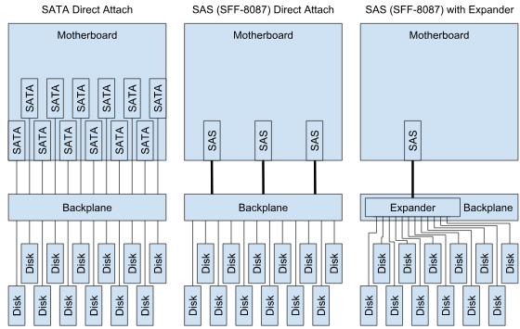
Отличия бэкплейнов
В пассивном бэкплейне на SAS формула: B_total = N_ports × N_phy × V_phy, N_ports — число SAS-разъёмов на HBA, N_phy — число линий внутри одного SAS-разъёма(4), V – скорость линии
В пассивном бэкплейне на SAS 1 порт = 4 диск. Например, у нас 3 порта по 4 линии, скорость 12 ГБ/c. И на каждый диск будет выделена скорость 12 ГБ/c.
3*4*12 = 144 Gb/s

Slide 3
Отличия бэкплейнов
В активном бэкплейне на SAS формула: B_uplink = N_uplink_ports × N_phy × V_phy
B_uplink = 1 × 4 × 12 Gb/s=48 Gb/s
Пропускная способность для каждого диска:
48 Gb/s / 12 = 4 Gb/s

Slide 4
Распределение дисков с одним портом между контроллерами
Используется SAS expander, к нему подключается диск
Контроллер А владеет диском, контроллер Б видит его, но не использует. Но при отказе фиксируется отказ контроллера А, контроллер это видит и забирает владение диском.
Как это все выглядит:
В JBOD в бэкплейн с экспандером подключены диски
От бэкплейна идут два отдельных линка

Slide 5
Сеть и IOPS
Пропускная способность(МБ/с) = (IOPS*Block)/1024
Block - размер блока(4KB, 8KB,16KB,64KB)
IOPS = Пропускная способность*1024/Block
Также можно учитывать расход протоколов

Slide 6
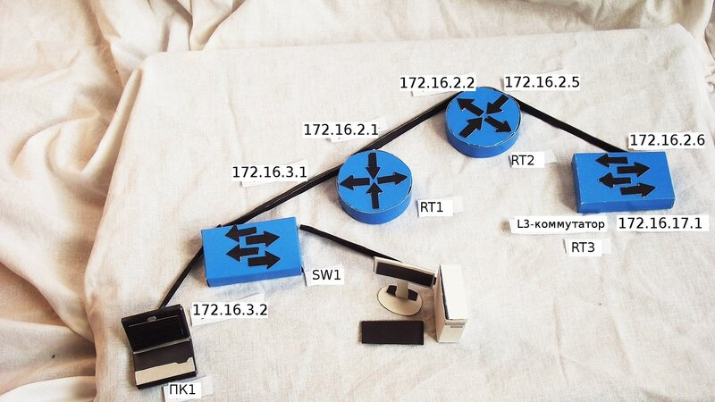
Таблица маршрутизации
RT1:
172.16.17.0/24 via 172.16.2.2
RT2:
172.16.17.0/24 via 172.16.2.6
172.16.3.0/24 via 172.16.2.1
RT3:
172.16.3.0/24 via 172.16.2.5
Сеть назначения – Адрес куда отправить пакет

Slide 7
MPLS и BGP
MPLS нужен для:
Ускорение пересылки, снижение нагрузки
Поддержка нескольких изолированных VPN
Использование разных меток
BGP:
Уникальные маршруты(RD)
Понимание какую VRF использовать

Slide 8
БД и СУБД
База данных — это организованная коллекция данных, которая позволяет удобно хранить, управлять и извлекать информацию.
Входят в нее:
Данные
Система управления базами данных — ПО, которое позволяет пользователям взаимодействовать с БД. Функции:
Управление данными во внешней памяти
Управление транзакциями
Восстановление БД
Контроль доступа к данным
Язык запросов, который используется для выполнения операций с базой данных, таких как извлечение, вставка, обновление и удаление данных.

Slide 9
Классификация БД
По модели данных:
Сетевые
Иерархические
Реляционные
объектно-реляционные
объектно-ориентированные
NoSQL
а)документно-ориентированные
б)ключ-значение
в) графовые
г) колоночная
По технологии обработки данных:
Централизованные
Распределенные
По способу хранения:
Резидентные
Дисковые
По назначению:
OLTP
OLAP

Slide 10
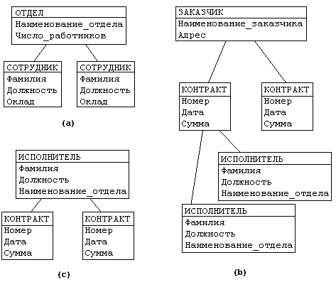
Иерархическая модель
Связный граф в виде дерева, в виде отношений "предок-потомок"
Плюсы:
Простота
Целостность ссылок
Минусы:
Негибкость
Сложность изменения схемы

Slide 11
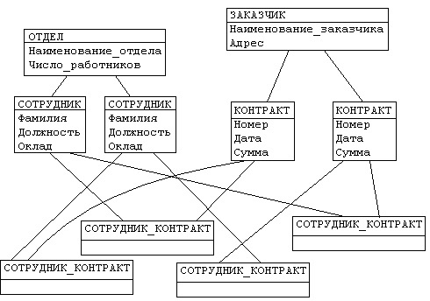
Сетевая модель
Расширение иерархической модели, но нет строгой иерархии
Плюсы:
Гибкость связей
Минусы:
Узкая специализация
Сложность изменения схемы

Slide 12
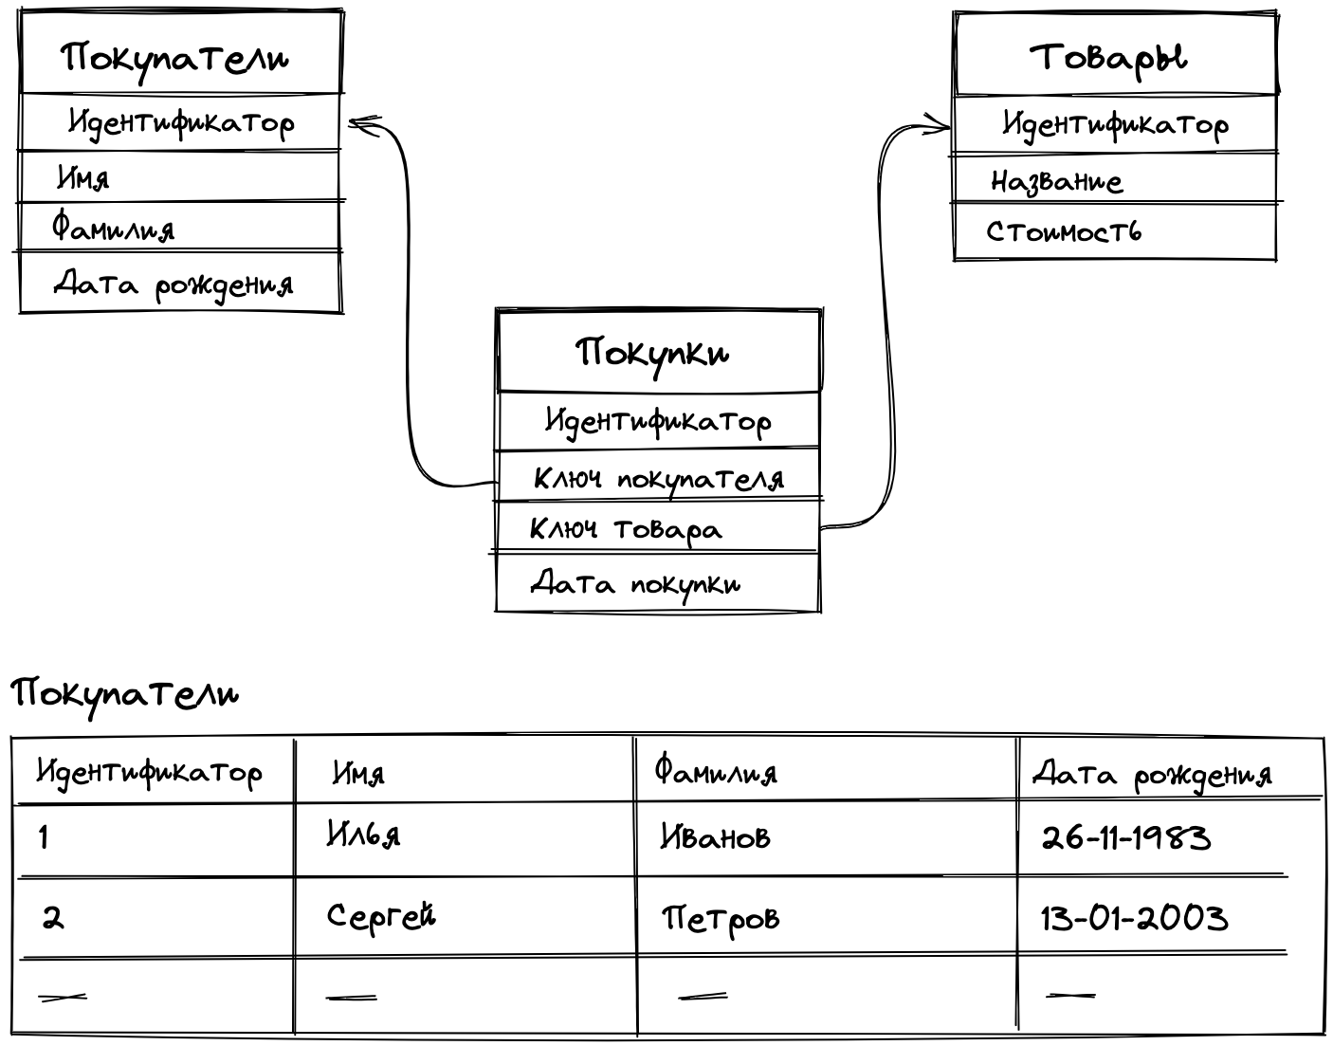
Реляционная модель
Реляционная база данных — это тип БД, организованный в виде связанных таблиц
Плюсы:
Математическая основа
ACID
Есть язык запросов
Минусы:
Сложность изменения схемы
Производительность при сложных транзакциях

Slide 13
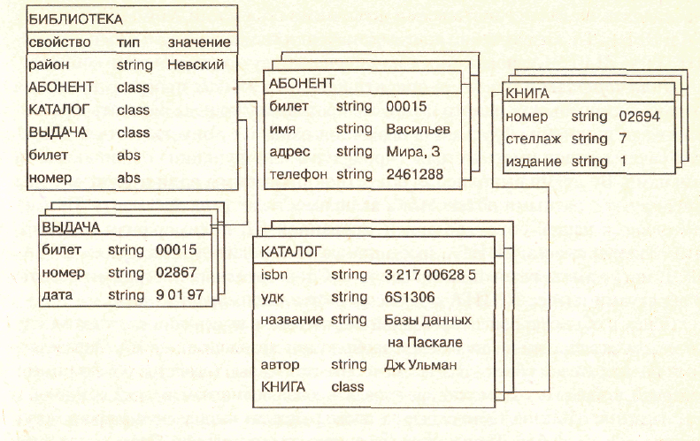
Объектно-ориентированная модель
Объектно-ориентированные базы данных это БД, где информация представлена в виде объектов, как в объектно-ориентированных языках программирования
Плюсы:
Соответствие ООП
Простота разработки
Минусы:
Производительность при сложных моделях
Нет единого языка

Slide 14
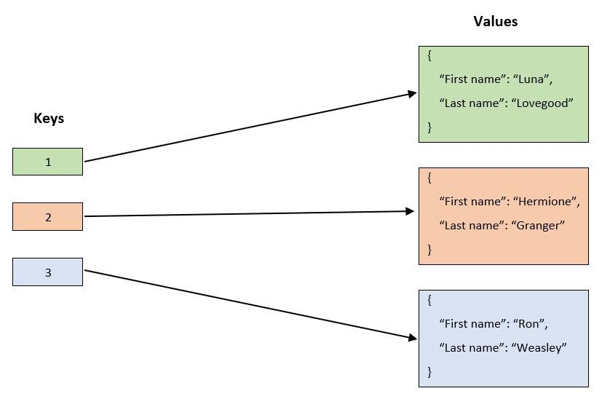
Ключ-значение
Данные как совокупность пар «ключ-значение», в которых ключ служит уникальным идентификатором.
Плюсы:
Низкая задержка
Простота разработки
Минусы:
Ограниченные запросы
Нет связей

Slide 15
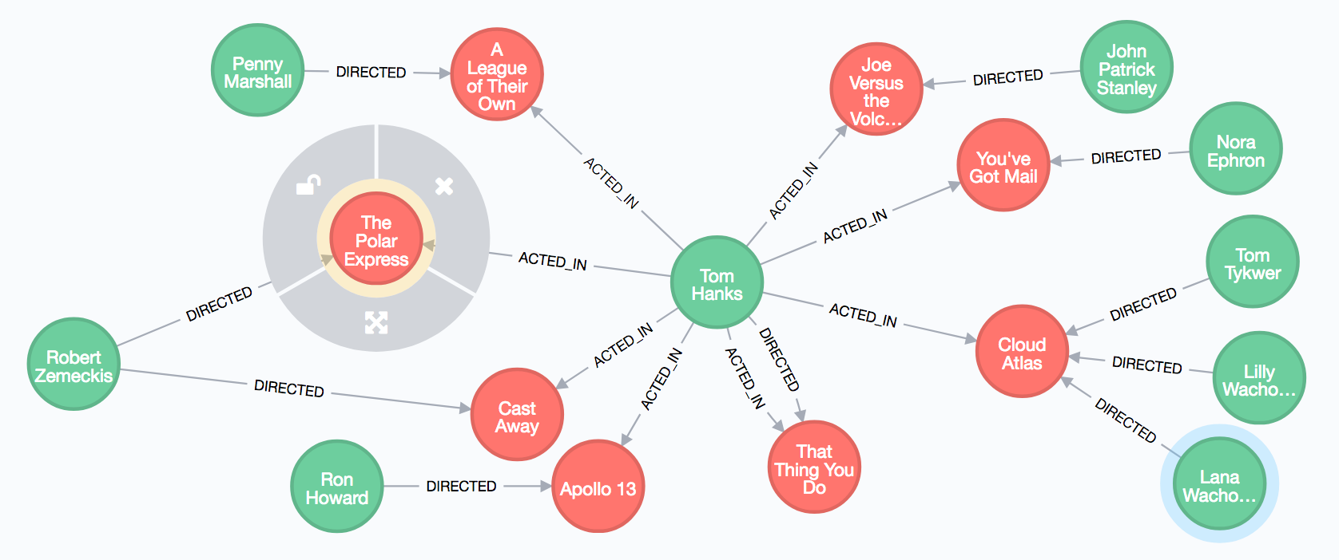
Графовая модель
Графовая модель данных строится на основе графа, который состоит из вершин (узлов) и ребер (связей) между ними.
Плюсы:
Моделирование сложных отношений
Выс. Скорость зависящая от кол-ва узлов
Минусы:
Сложность моделирования
Неэффективность
для определенных запросов

Slide 16
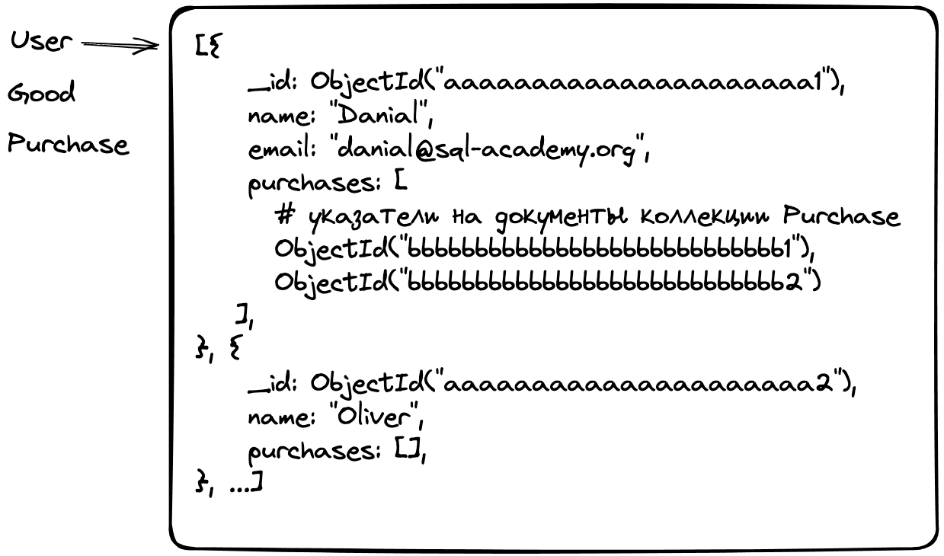
Документноориентированная модель
тип БД, направленный на хранение и запрос данных в виде документов.
Плюсы:
Гибкая схема
Горизонтальная масштабируемость
Минусы:
Избыточность данных
Отсутствие стандартного языка запросов

Slide 17
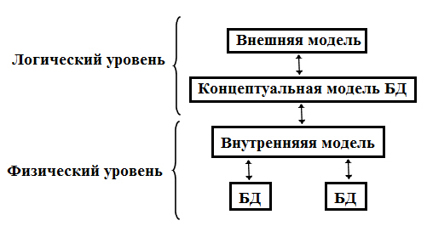
Архитектура СУБД
Архитектура СУБД — это совокупность основных функциональных компонентов СУБД, средств обеспечения их взаимодействия друг с другом пользователями и системным персоналом, которая описывается уровнями абстракции
Обеспечивается независимость от данных, изменения на нижних уровнях не влияют на верхние уровни. Различают физическую и логическую независимость.

Slide 18
Архитектура СУБД
Внешний уровень — это пользовательский уровень. Пользователем может быть программист, пользователь. Каждая группа пользователей выделяет в моделируемой предметной области сущности, атрибуты и связи, которые ей интересны
Концептуальный уровень является промежуточным уровнем в трехуровневой архитектуре и обеспечивает представление всей информации базы данных в абстрактной форме.
Внутренний уровень наиболее близок к физическому хранилищу информации, т.е. связан со способами сохранения информации на физических устройствах.

Slide 19
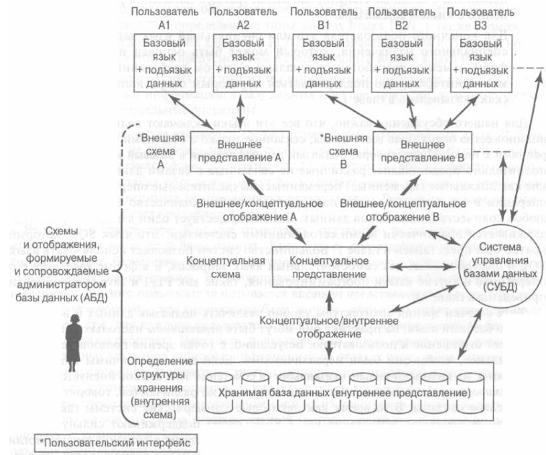
Архитектура СУБД

Slide 20
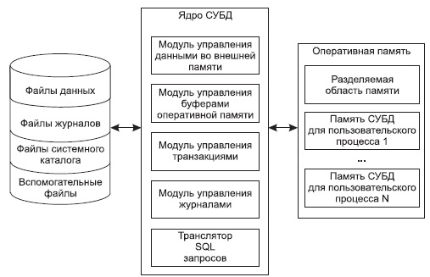
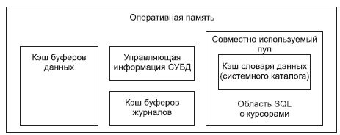
Общее устройство СУБД
СУБД управляет и внешней памятью и ОЗУ
В ядре СУБД обеспечивается работа с ПЗУ,ОЗУ, управлением транзакциями, содержится каталог с метаданными

Slide 21
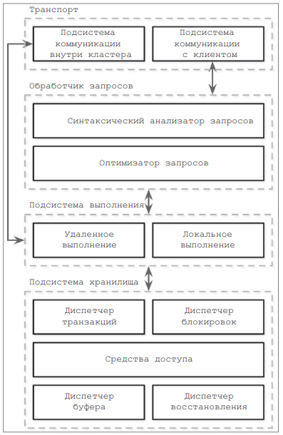
Физическая организация данных
Поиск и предоставление данных пользователю осуществляются с помощью нескольких программ доступа данных и включают в себя три основных этапа
- Подсистема коммуникации принимает запрос
- В обработчике запросов проверяется синтаксис, выбирается лучший план выполнения
Проверяется на каком узле находятся данные
В подсистеме хранилища начинается транзакция, запрос в диспетчер файлов(определяется на какой странице запись), запрос в диспетчер дисков(определяется физическое положение страницы), в буфере проверяется есть ли страница, инф-я пишется в WAL

Slide 22
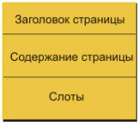
Физическая организация данных
Данные хранятся страницами фиксированного размера - обычно 4–16 КБ.
C точки зрения СУБД БД выглядит как набор записей, которые просматриваются с помощью диспетчера файлов. С точки зрения диспетчера файлов база данных выглядит как набор страниц, которые могут просматриваться с помощью диспетчера дисков.
Заголовок страницы содержит информацию о физическом дисковом адресе страницы
В содержании страниц, кроме самих данных, есть число длины записи
Слоты задают размещение строки на страни­це и длину строки
Также выделяют свободное место для записи новых данных

Slide 23
Уровень ОЗУ
Работа с ОЗУ делится на несколько типов:
По порядку вытеснения:
Вытеснение давно неиспользуемых записей кэша - время
Вытеснение редко используемых записей кэша – частота использования
Вытеснение редко используемых записей кэша
FIFO
2. По порядку взаимодействия
Кэширование на стороне
Сквозная запись

Slide 24
Журнал упреждающей записи
Это вспомогательная дисковая структура с доступом только для добавления, которая используется для восстановления после сбоев и восстановления транзакций. До тех пор пока кэшированное содержимое не будет выгружено обратно на диск, единственная копия, сохраняющая историю операций на диске, располагается в журнале упреждающей записи.
Контрольные точки - это момент времени, когда система базы данных гарантирует, что все изменения данных, записанные в WAL, были физически перенесены с оперативной памяти на постоянный диск

Slide 25
Индексы
Индекс — объект БД, создаваемый с целью повышения производительности поиска данных. Индекс формируется из значений одного или нескольких столбцов таблицы.

Slide 26
Параллелизм
Управление через следующие методы:
Оптимистичное управление параллелизмом(OCC)
Этап чтения
Этап проверки(проверка ACID)
Этап записи
Многоверсионное управление конкурентным доступом

Slide 27
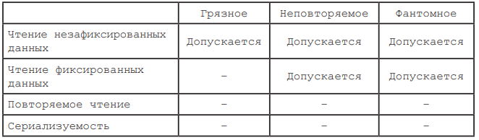
Параллелизм

